Slide 1
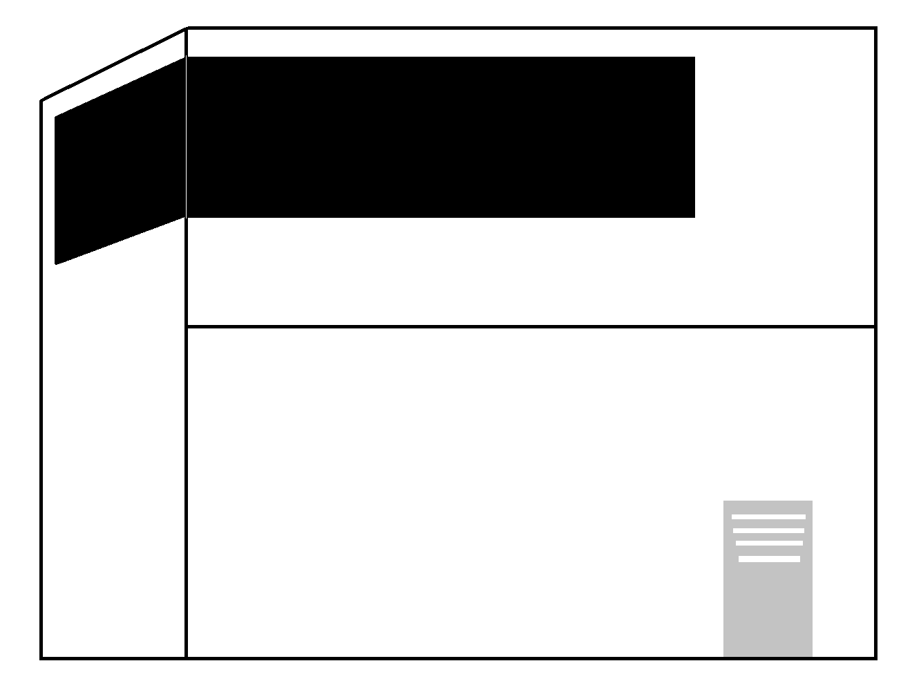
Frente da Casa
VER PLANTA

Slide 2
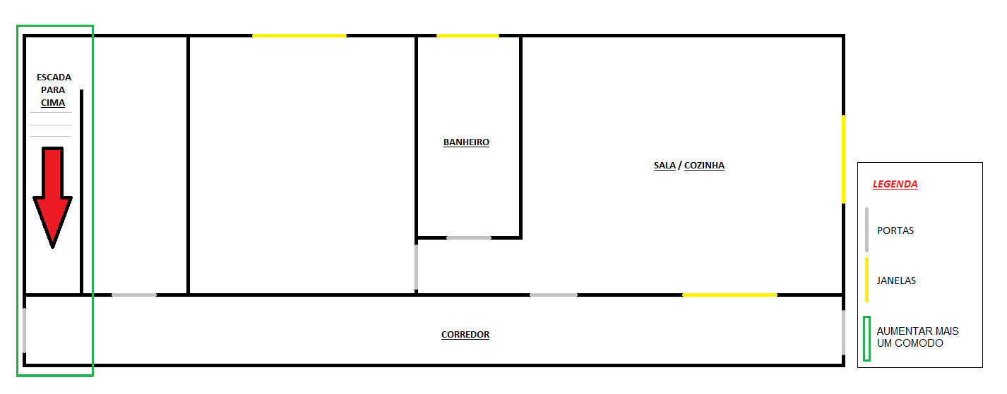
Planta Térreo
SUBIR

Slide 3
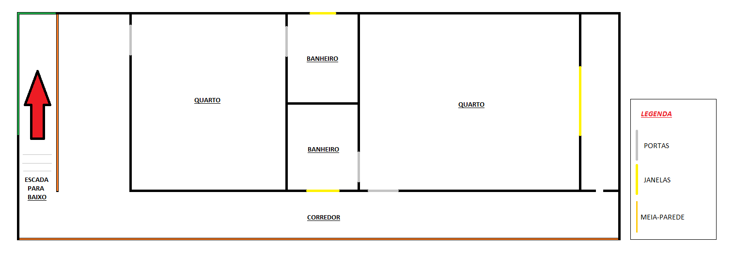
Planta Cima
DESCER
IR PARA O QUARTO

Slide 4
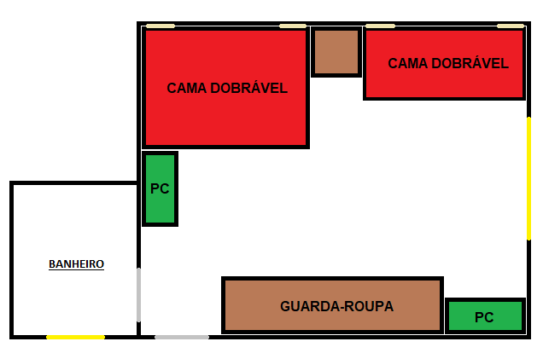
Quarto Único – Guilherme e Pietro
VOLTAR

